Slide 1
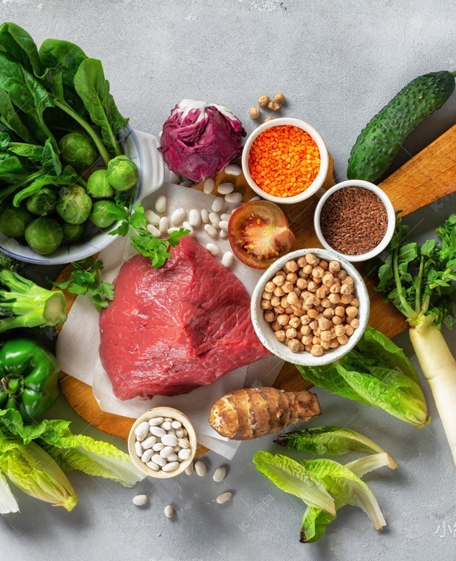
VisAgent
从食材识别
到可持续更新的菜谱
答辩交付冲刺 | Docker 可复验 · YOLO 实际推理 · 真实 LLM 对话
2026-07-19 本机验证
把模型输出交还给用户确认，
再进入菜谱与对话。

Slide 2
VisAgent | 答辩交付冲刺
02
一条完整、可恢复的业务闭环
前端交互、后端业务、存储与模型服务各自分层，Docker Compose 统一拉起。
上传与确认
YOLO 识别
菜谱与对话
持久化与恢复
多图上传
候选食材可编辑
单图推理
保留 image_index
结构化 Recipe
SSE 流式更新
PostgreSQL 记录版本
历史、看板和权限隔离
前端
后端与基础设施
Vue 页面：上传、确认、Recipe、Chat、History、Training、Dashboard
FastAPI + PostgreSQL + Redis + MinIO；YOLO 与 LLM 均通过运行配置接入

Slide 3
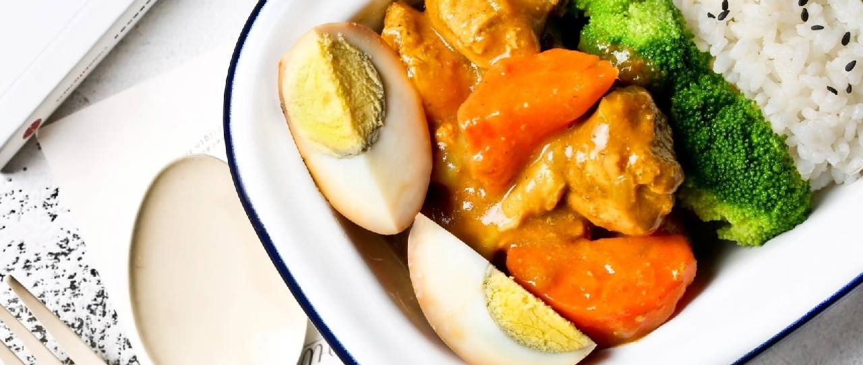
VisAgent | 答辩交付冲刺
03
模型不是万能识别器：12 类边界 + 人工确认
food-model-v1.0 | YOLO11s | 640 输入 | 默认置信度阈值 0.25
0.62859
0.97498
0.85565
冻结测试集
mAP50-95
Precision
Recall
产品机制：候选食材必须经用户确认后，才进入菜谱生成。
类别固定为：糖、草莓、牛肉、鸡肉、奶酪、牛奶、番茄、
黄油、玉米、香蕉、鸡蛋、胡萝卜。
模型给出建议，人保留最终决定权。
未训练类别、遮挡、反光、低清图片与域外食物可能漏检或误检。

Slide 4
VisAgent | 答辩交付冲刺
04
多图识别：结果可追溯，坏图片不进入推理
接口使用 `images` 数组，每个结果保留 `image_index`，以对应回原始图片。
1. 上传多图
2. 解码校验
3. YOLO 推理
4. 确认
一批图片
按上传顺序编号
Pillow verify + load
拦截截断与伪装图片
仅合法图片进入
候选框带 bbox
编辑候选
进入 Recipe
多图契约
异常契约
确认边界
请求字段为 images；返回 images 数组；每张图都有 image_index。
损坏 PNG 已实测返回 422 / INVALID_IMAGE_CONTENT，不再以 500 暴露。
识别是建议；确认后的食材才作为后续生成上下文。

Slide 5
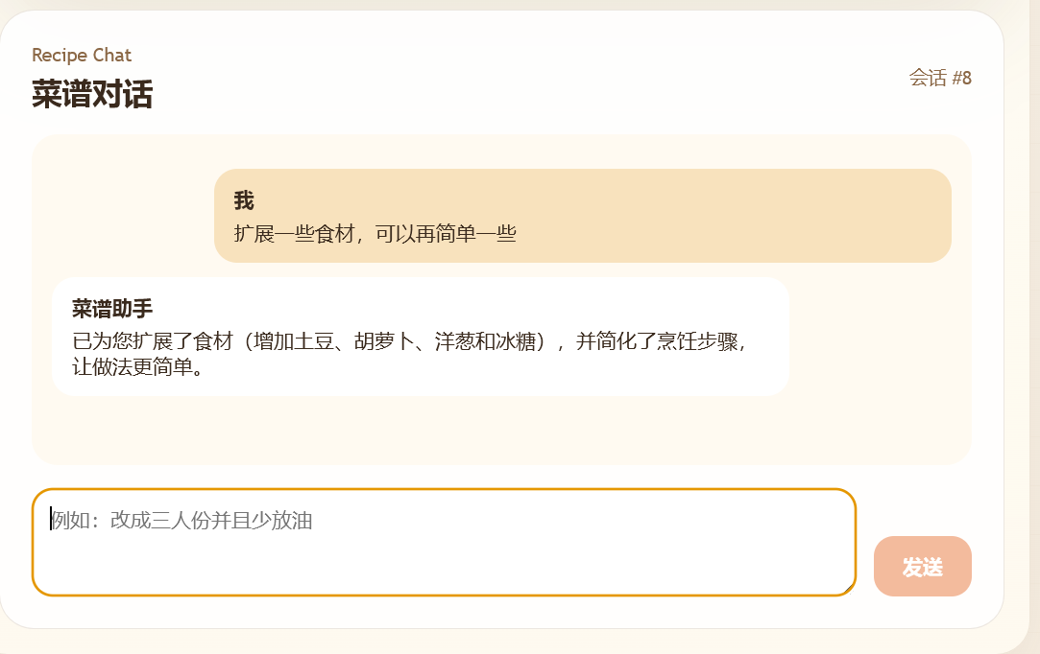
VisAgent | 答辩交付冲刺
05
真实 LLM 生成菜谱，并用对话更新版本
本机容器实测 Real LLM：结构化菜谱成功，返回 is_mock=false。
Recipe v1
确认食材 + 偏好
↓
结构化菜谱
SSE 事件
token
recipe_updated
done
改菜谱的指令把 version 从 1 更新为 2；普通聊天不改版本。

Slide 6
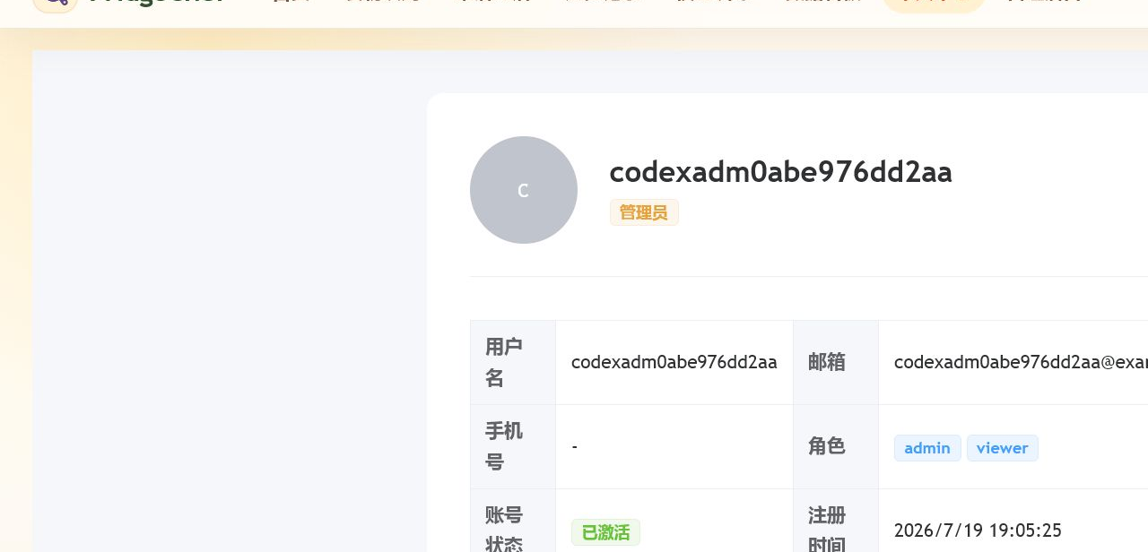
VisAgent | 答辩交付冲刺
06
历史可恢复，数据归本人，权限按角色收口
历史、看板和管理员能力遵循同一个用户所有权边界。
历史恢复
History → Recipe → Chat
• 按 recipe id 恢复已保存菜谱
• 读取已有会话及消息
• 不依赖 localStorage
• 重启后仍能读取 Recipe v2
个人看板：仅本人数据
管理员身份展示已复验：Profile 显示“管理员”，管理员路由可见；
普通用户请求管理员 API 返回 403。

Slide 7
VisAgent | 答辩交付冲刺
07
Docker 可复验，测试可定位，数据可持久化
Mock/Fake 与 YOLO/Real LLM 两轮均已走通；服务重启和 Compose down/up 后数据仍在。
5 / 5
179
122
v2
403
Compose 五服务
均健康
后端全量测试
Ruff 通过
前端测试通过
生产构建完成
重启及 down/up
Recipe v2 可读
普通用户管理员
API 返回 403
两轮证据
Mock/Fake：多图 → 确认 → v1 → 对话 v2 → 历史/看板 → 403
YOLO/Real LLM：实际 Provider → 结构化菜谱 → SSE → 重启持久化 → 缺权重 503

Slide 8
VisAgent | 答辩交付冲刺
08
冻结前要诚实说明的边界
答辩展示的是可运行、可验证的闭环，而不是对模型能力或线上发布的过度承诺。
模型能力边界
第三方依赖
待交付材料
12 类演示检测器；域外食物、遮挡、反光和低清图片可能漏检或误检。
真实 LLM 依赖网络和第三方服务；超时或格式错误需要可理解的失败提示。
等待训练指标、脱敏样例与 demo_multi_food.jpg，再补齐训练展示和六目标复验。
当前可以进入：P0 修复后的第二轮复验与答辩演示排练。
小红书发布作为答辩后的扩展；本轮不再新增功能风险。

